Slide 1
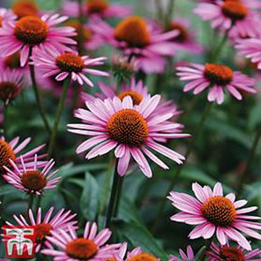
YTÜ
FEN EDEBİYAT FAKÜLTESİ
KİMYA BÖLÜMÜ
SEMİNER DERSİ SUNUMU
NUR BEGÜM AKKUŞ
22519012
Konu
Ekinezya bitkisinin (Echinacea purpurea) kimyasal bileşenlerinin incelenmesi ve farmakolojik çalışmaları
Danışman
Doç.Dr. ÖMER TAHİR GÜNKARA
Tarih: 21.03.2023 Saat: 17.40
^{Yer: ONLİNE}

